Slide 1
11月30日 報告会
8535048Y 田原直哉

Slide 2
今週行ったこと
符号理論の学習
ユークリッド復号法の学習
福田さんの作成したコードを解読

Slide 3
今週行ったこと
符号理論の学習
ユークリッド復号法の学習
福田さんの作成したコードを解読

Slide 4
RS符号の理解への道のり
ハミング符号
RS符号の理解まで進むことができた
巡回符号
拡大体
BCH符号
非2元
RS符号

Slide 5
ユークリッド復号法について
RS符号をどのように復号するかには様々な手法がある
そのうちの一つのユークリッド復号法を学習する

Slide 6
ユークリッド復号法について
手法の手順としては以下の通り
誤りを特定するためのシンドローム多項式を作成
さらに誤りの詳細な情報を得るため、基本方程式というものを作成し、誤り位置多項式を計算する
RS符号の場合、誤りの数値を得る必要があるため、誤り数値計算を行う
ユークリッドアルゴリズムを適用し、符号を復号する

Slide 7
ユークリッド復号法について
手法の手順としては以下の通り
誤りを特定するためのシンドローム多項式を作成
さらに誤りの詳細な情報を得るため、基本方程式というものを作成し、誤り位置多項式を計算する
RS符号の場合、誤りの数値を得る必要があるため、誤り数値計算を行う
ユークリッドアルゴリズムを適用し、符号を復号する

Slide 8
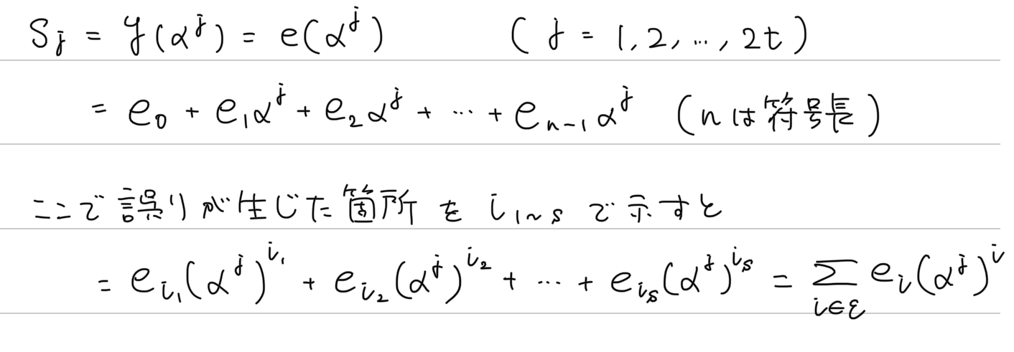

シンドロームについて

Slide 9
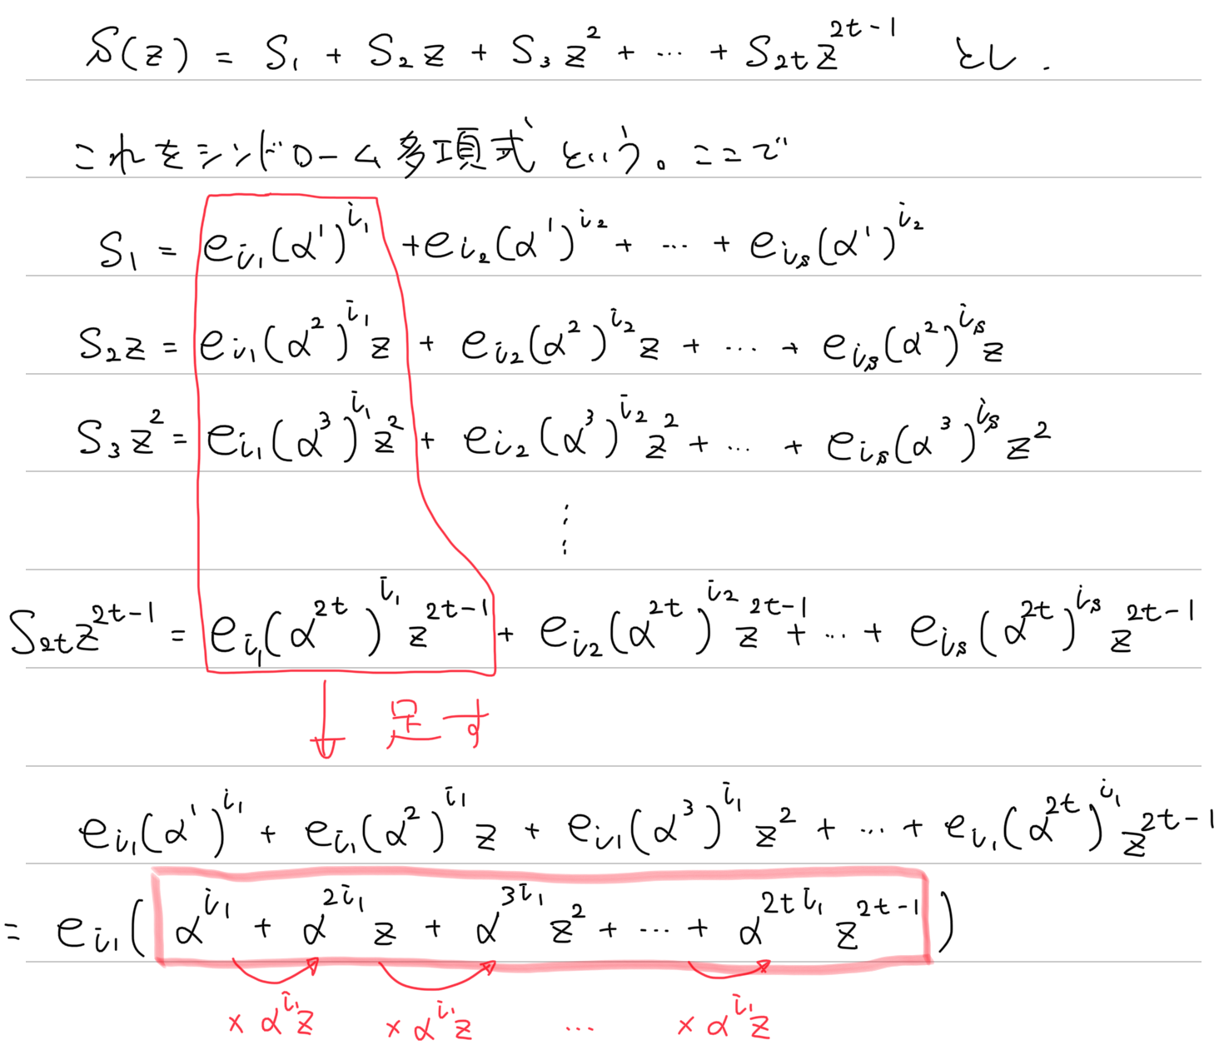
S(z)について

Slide 10
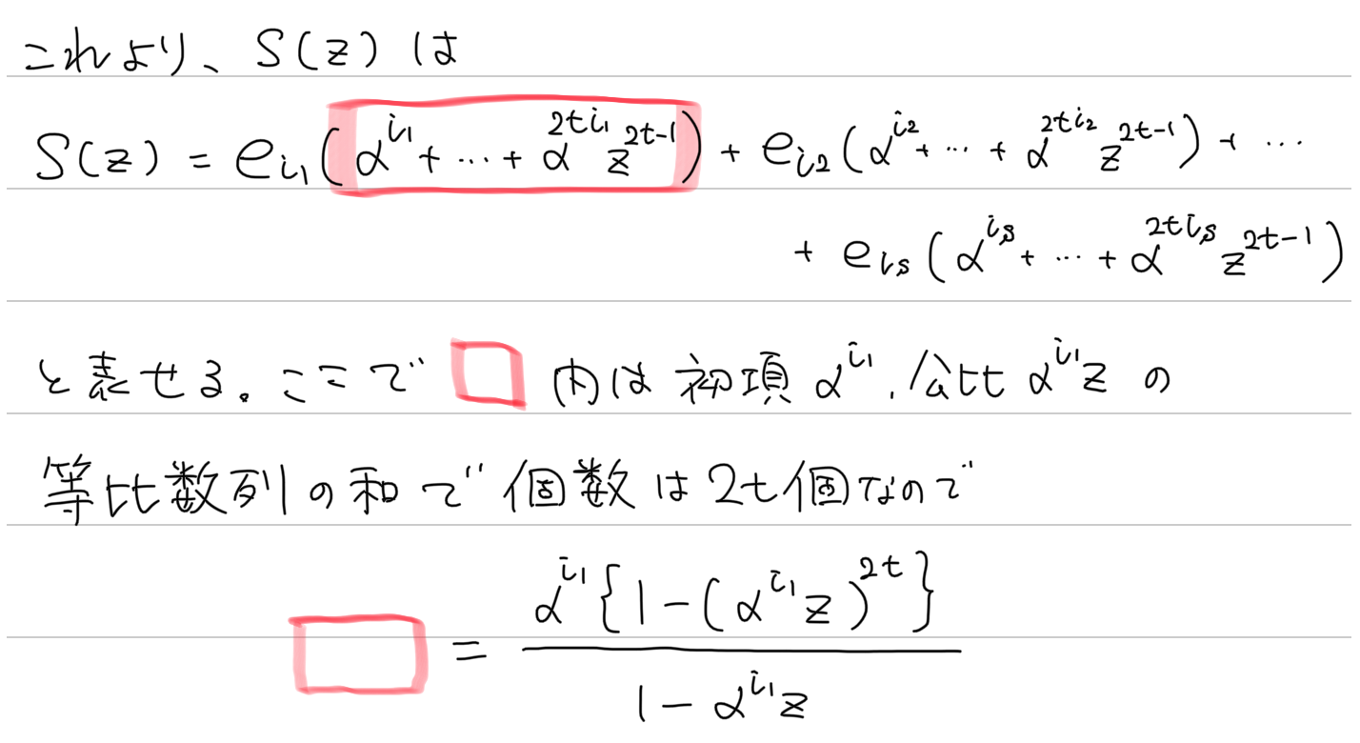
S(z)について

Slide 11
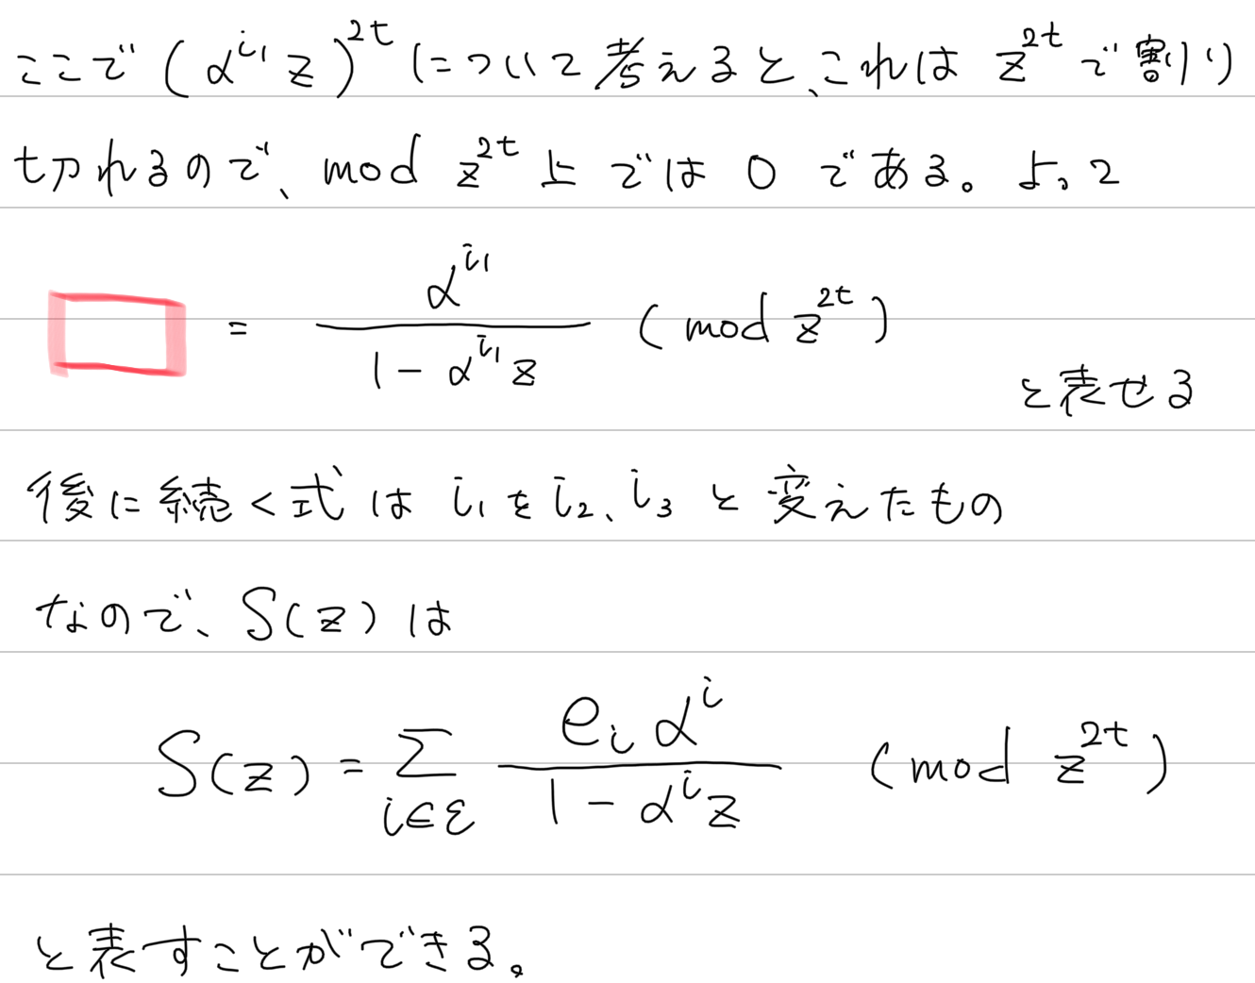
S(z)について

Slide 12
ユークリッド復号法について
手法の手順としては以下の通り
誤りを特定するためのシンドローム多項式を作成
さらに誤りの詳細な情報を得るため、基本方程式というものを作成し、誤り位置多項式を計算する
RS符号の場合、誤りの数値を得る必要があるため、誤り数値計算を行う
ユークリッドアルゴリズムを適用し、符号を復号する

Slide 13
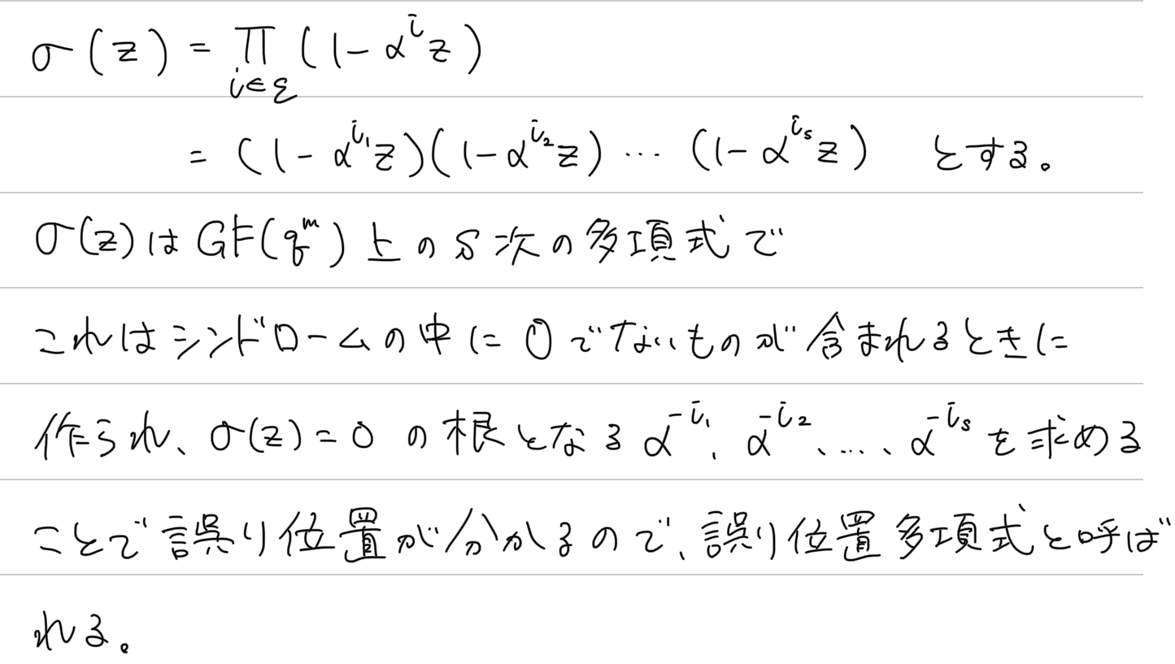
基本方程式について

Slide 14
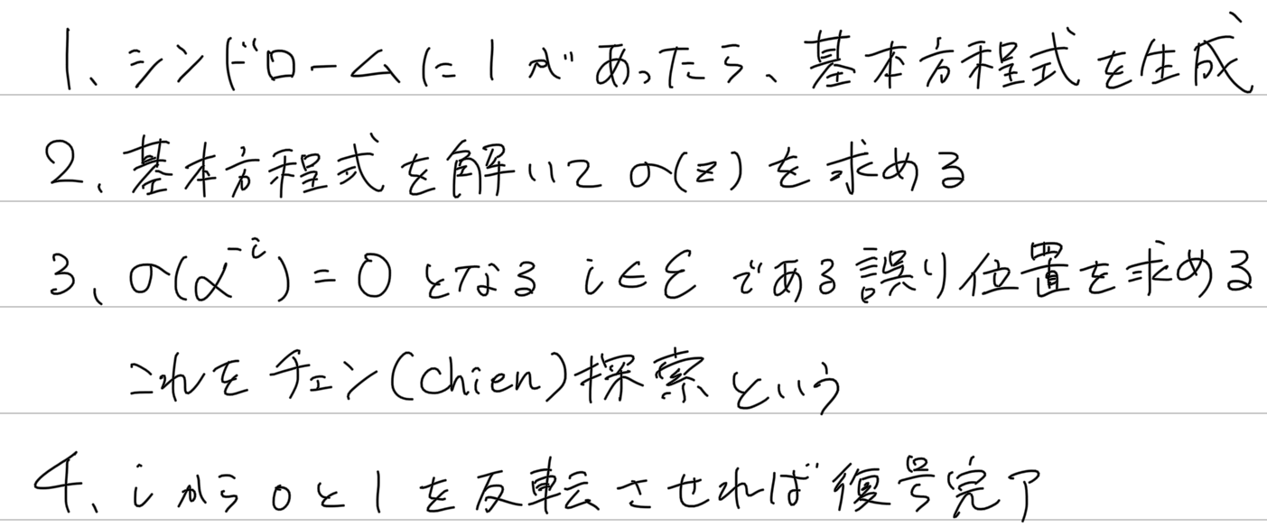
誤り位置計算の流れ

Slide 15
ユークリッド復号法について
手法の手順としては以下の通り
誤りを特定するためのシンドローム多項式を作成
さらに誤りの詳細な情報を得るため、基本方程式というものを作成し、誤り位置多項式を計算する
RS符号の場合、誤りの数値を得る必要があるため、誤り数値計算を行う
ユークリッドアルゴリズムを適用し、符号を復号する

Slide 16
今週行ったこと
符号理論の学習
ユークリッド復号法の学習
福田さんの作成したコードを解読

Slide 17
福田さんの作成したコードを解読
QRコードを生成するためのコードを解説していただいた
Mapleを用いた生成方法も解説していただいた
私の卒論は、Mapleにおいてランダム法を適用することでAesthetic QRコードを生成するという内容となる予定

Slide 18
今後行わなければならないこと
Mapleの使用方法
ランダム法の学習
論文を読む
QRコードの仕組みの学習

Slide 19
補助資料

Slide 20
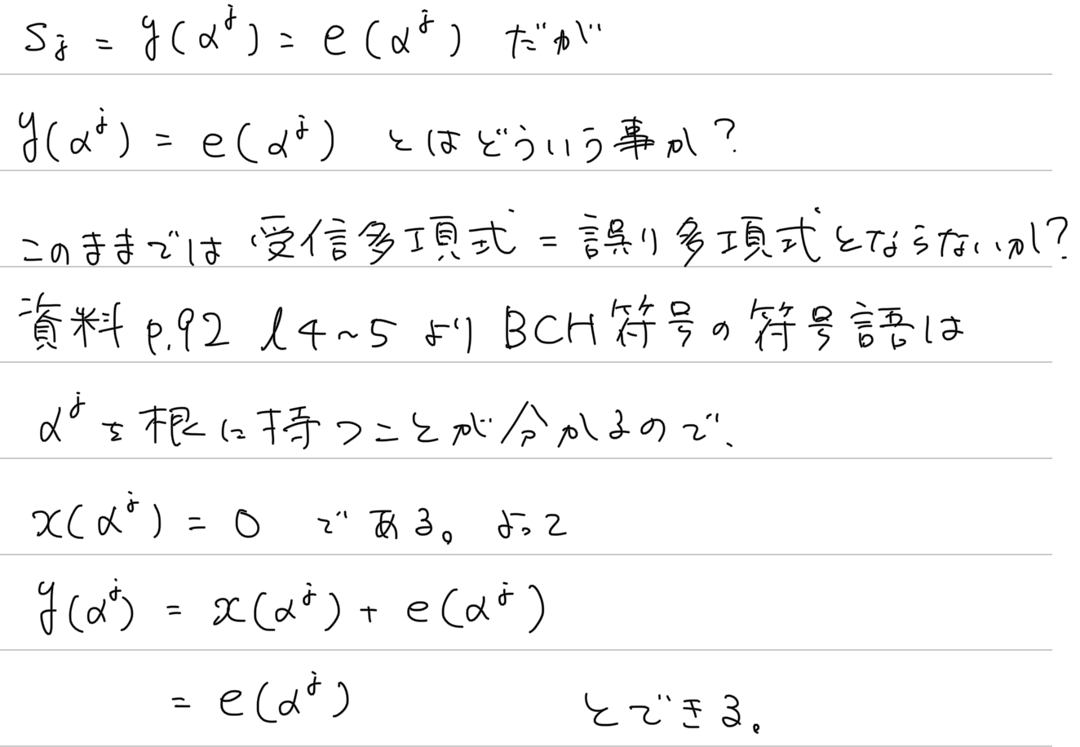
シンドロームについて

Slide 21
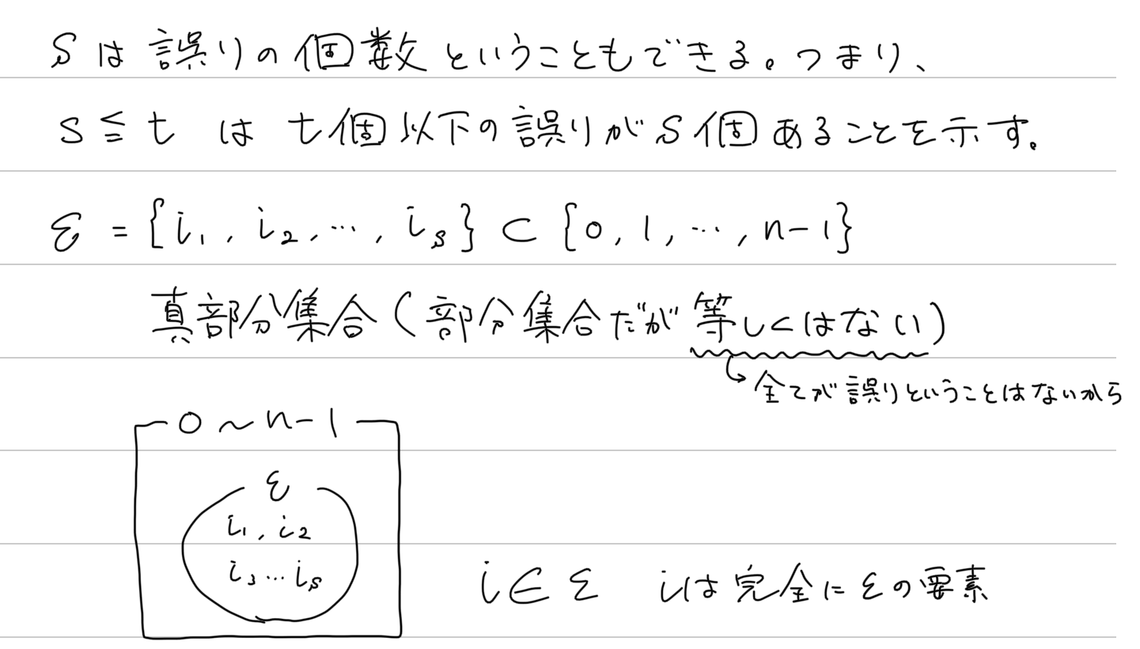
(6)の式について

Slide 22
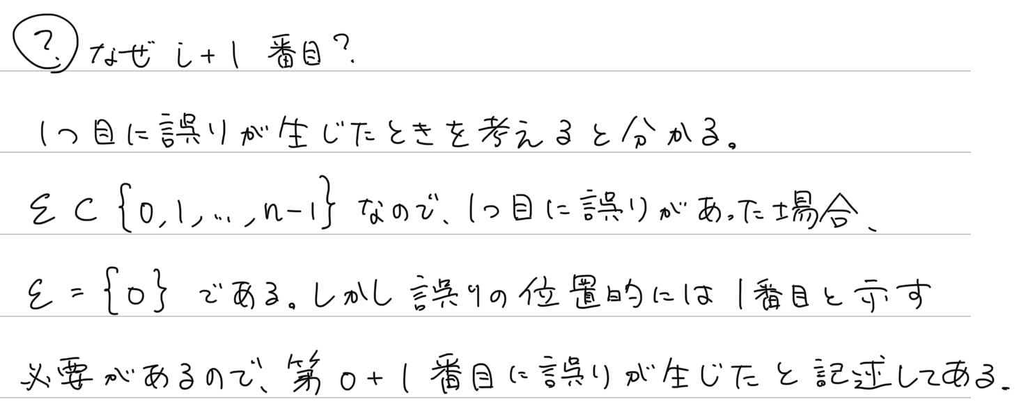
ε について

Slide 23
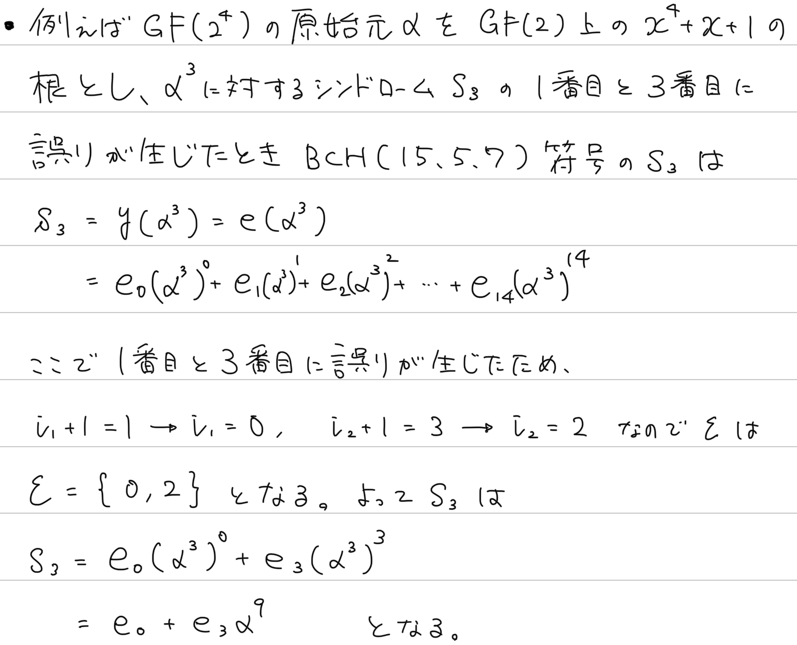
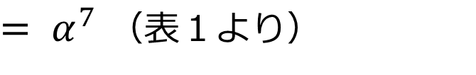
例
$= α^{7}$ （表１より）

Slide 24
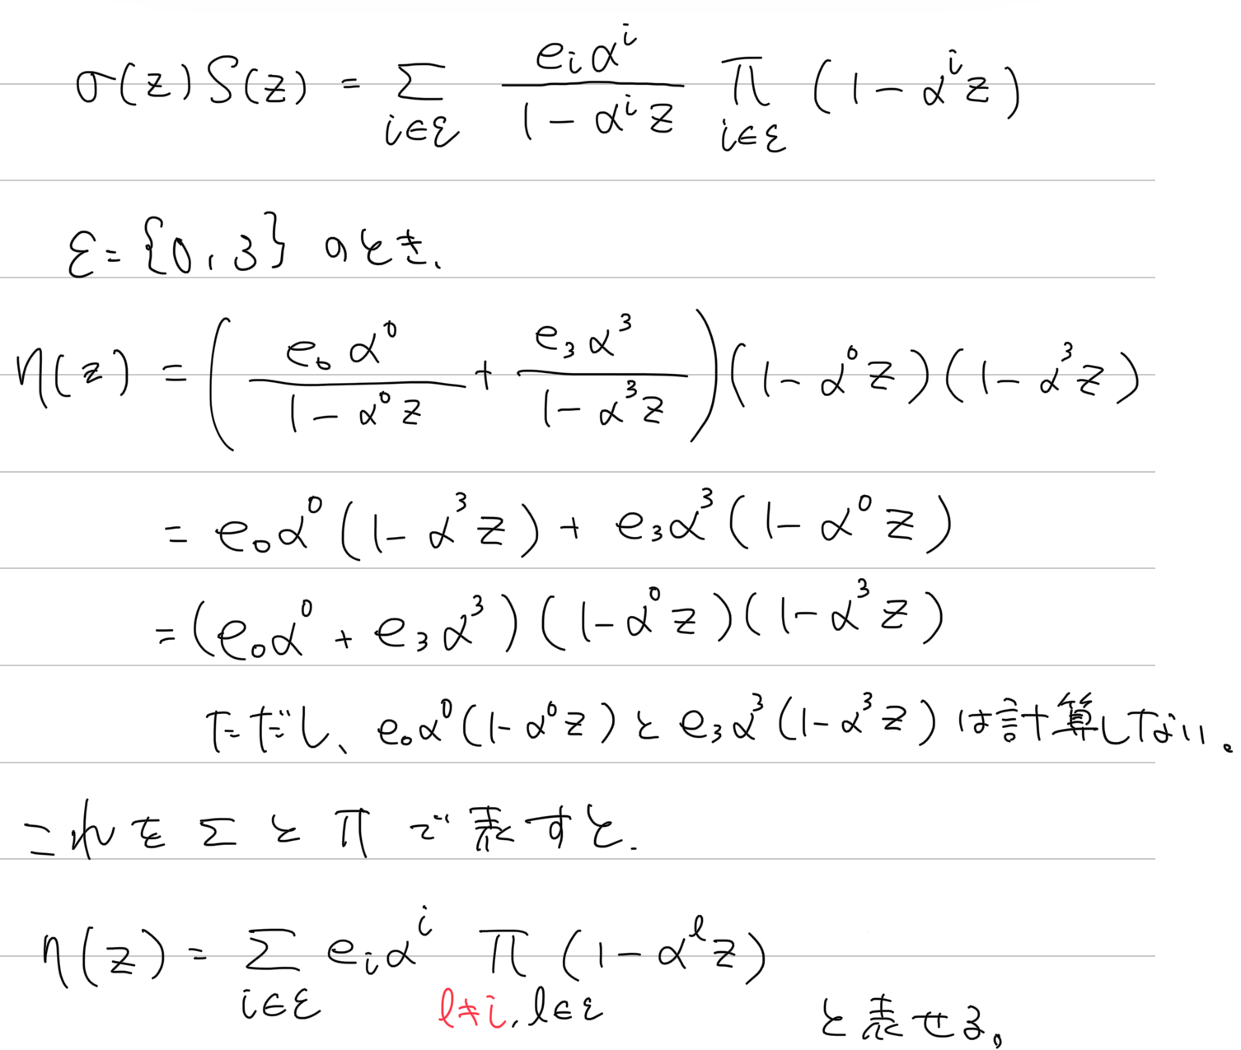
(12)について

Slide 25
